Slide 1
ORTA DOĞU TEKNİK ÜNİVERSİTESİNDE YAPILAN YÜKSEK LİSANS VE DOKTORA TEZLERİNİ TARAMA KILAVUZU
ODTÜ Kütüphane ve Dokümantasyon Daire Başkanlığı, Mart 2016

Slide 2
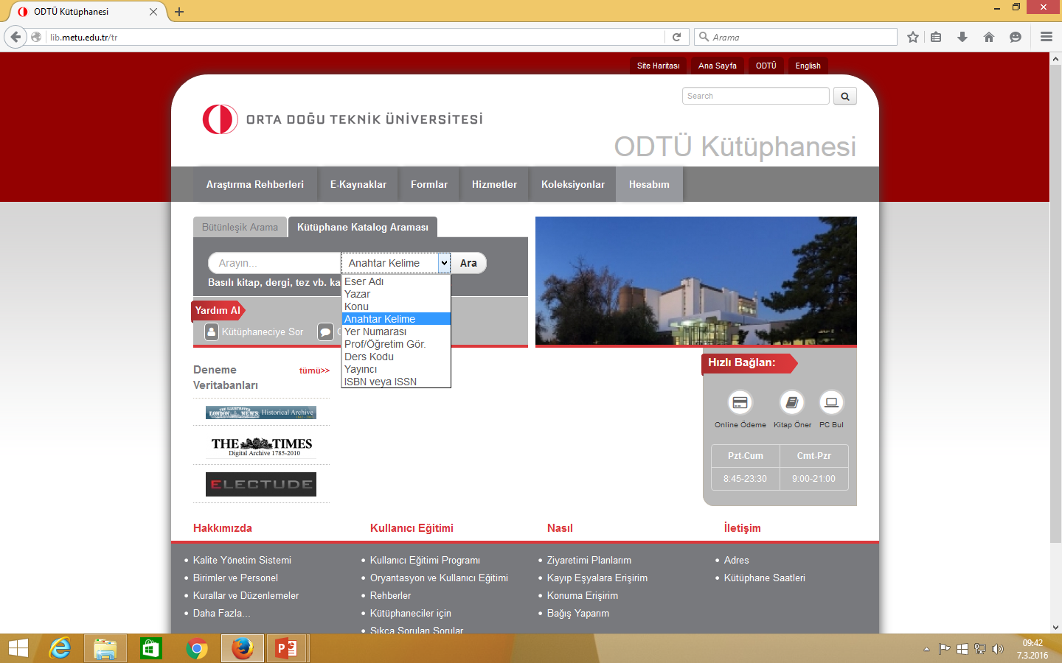
Sayfadaki Kütüphane Katalog Araması bölümünde istediğiniz ölçütü seçerek tarama yapabilirsiniz (yazar adına göre tarama yaparken önce soyadını yazınız).

Slide 3
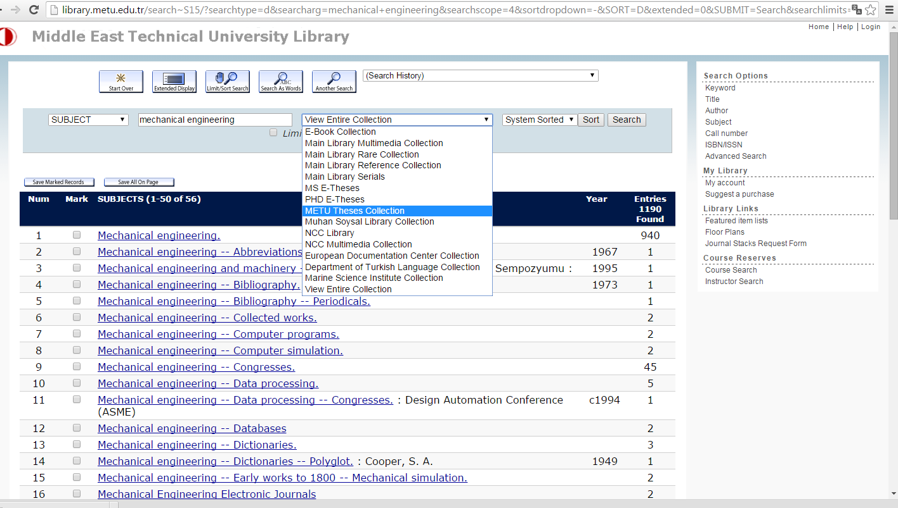
Katalog arayüzünde METU Theses Collection ölçütünü seçiniz ve Search butonunu tıklayınız.

Slide 4
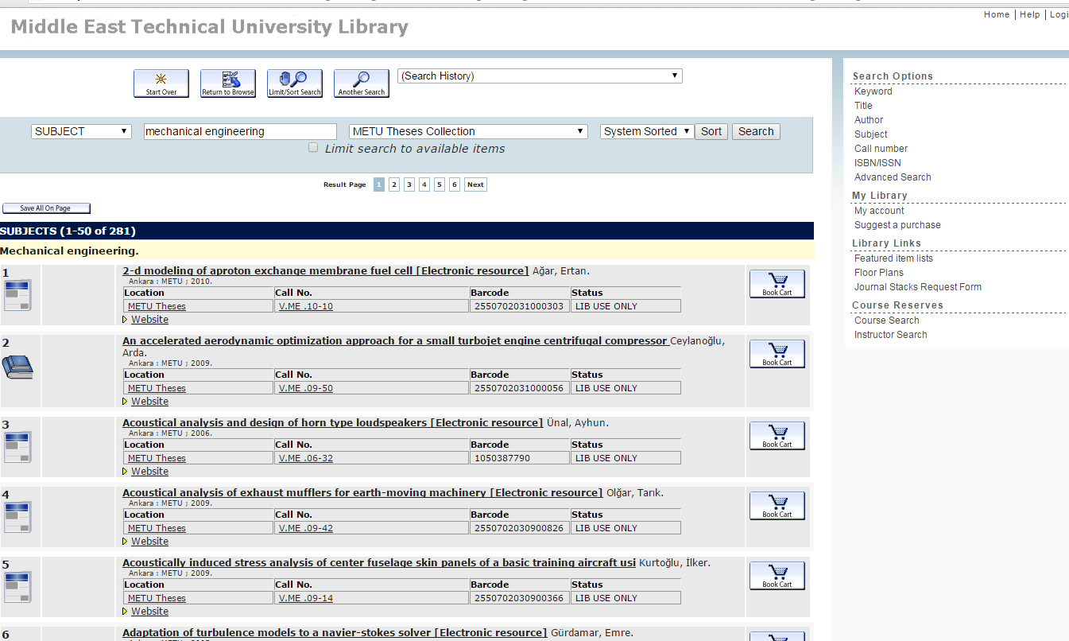
Bibliyografik kaydı görmek için tez adını tıklayınız.

Slide 5
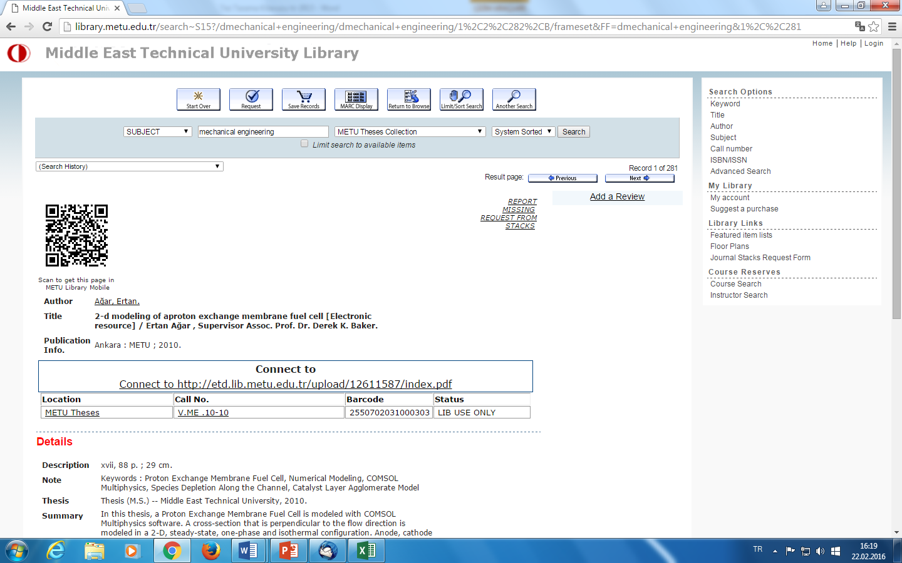
Açılan sayfada bulunan bağlantıyı tıklayarak tezin elektronik kopyasına erişebilirsiniz. Bu şekilde erişemiyorsanız tez, yazarı tarafından erişime kapatılmıştır.

Slide 6
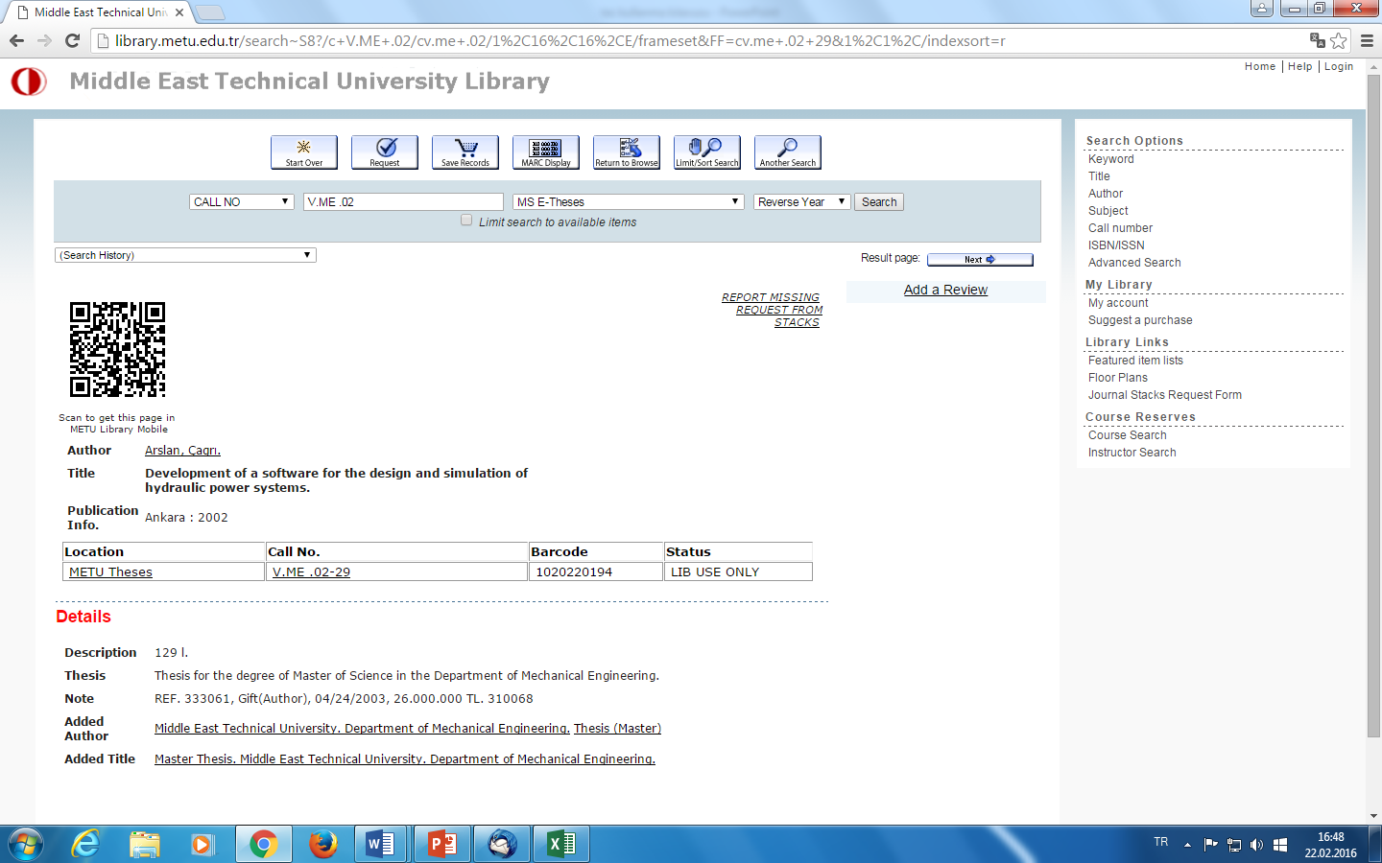
Elektronik kopyası bulunmayan tezler için Request From Stacks bağlantısını tıklayınız.

Slide 7
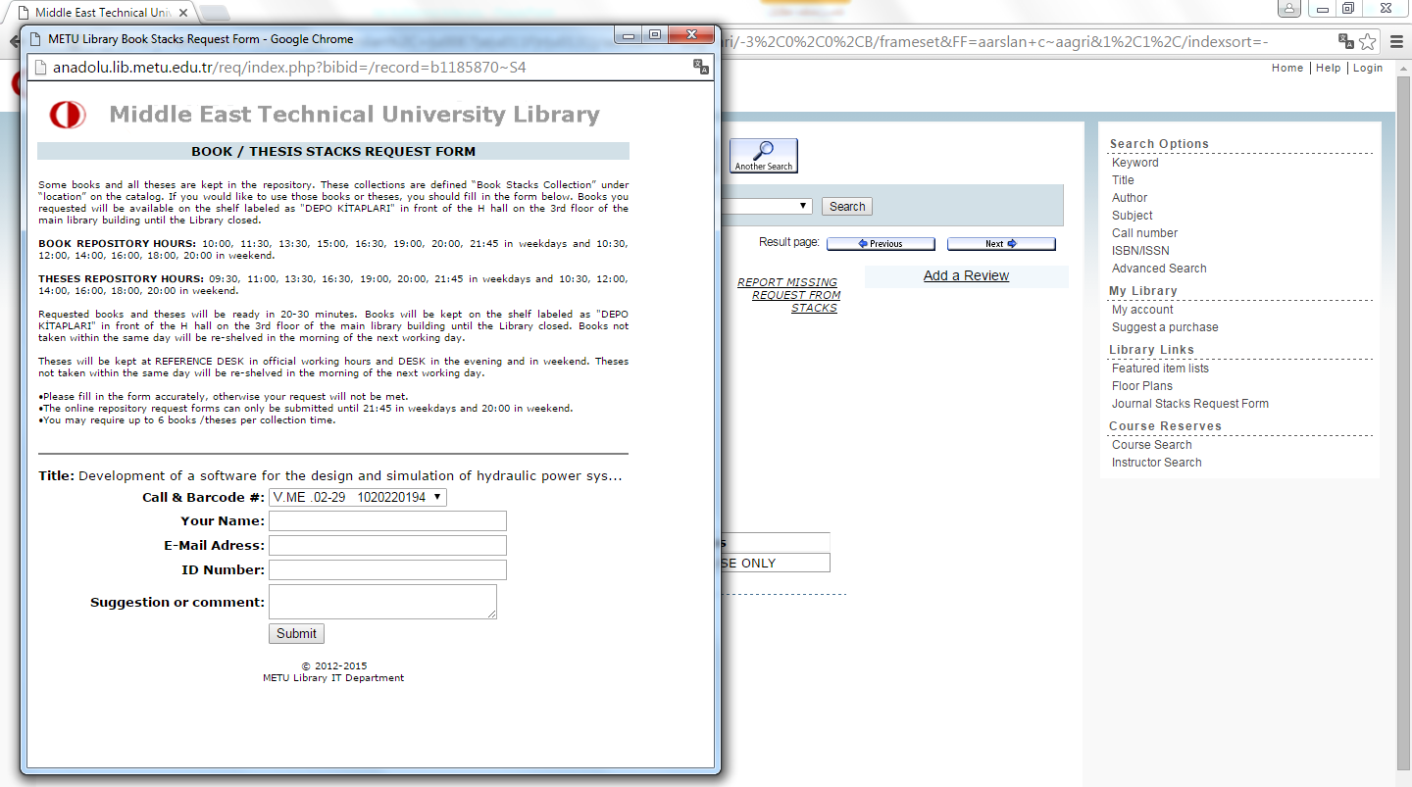
Açılan formu doldurunuz. Theses Repository Hours bölümünde belirtilen saatleri dikkate alarak Referans bankosuna başvurunuz.

